Slide 1

آمادگی دفاعی
در زمان وقوع و بعد از زمین لرزه چه باید کرد؟
سرکارخانم بیرجندی
هاله سادات نصراللهی
سارانوری

Slide 2

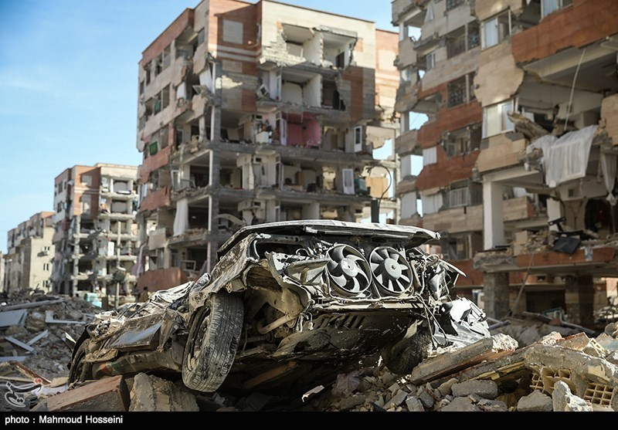
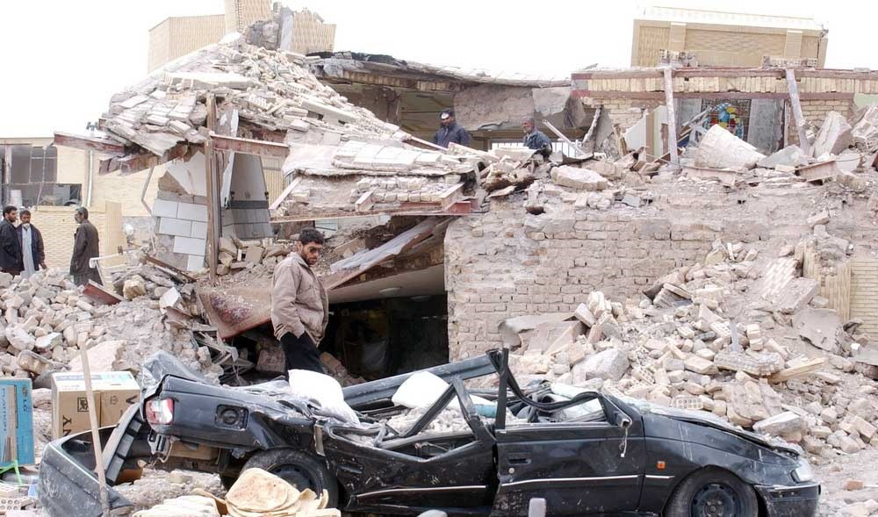
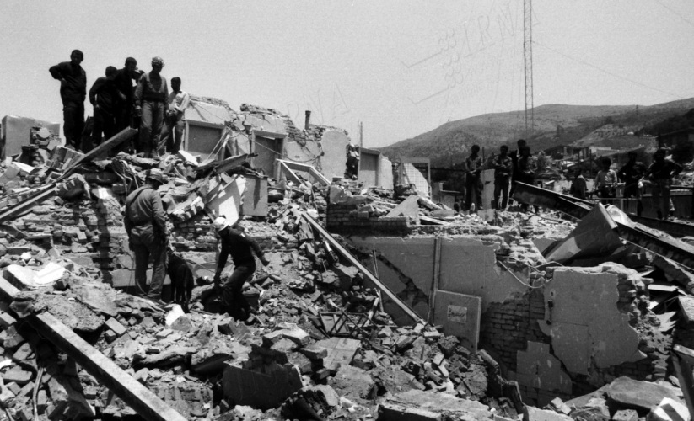
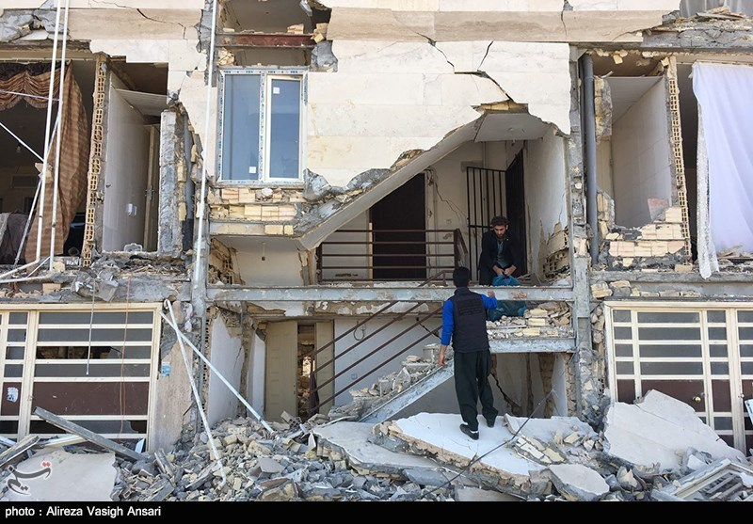
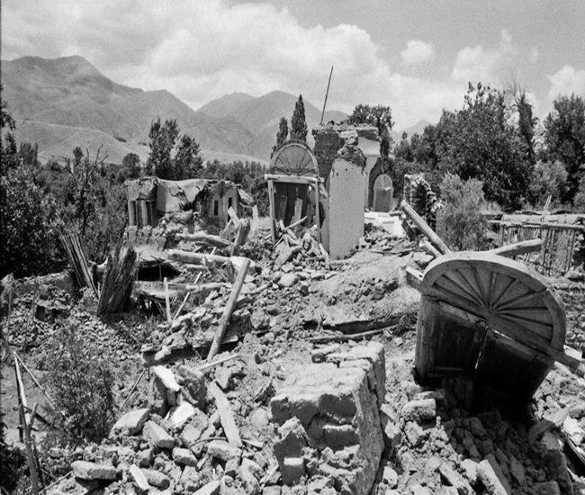
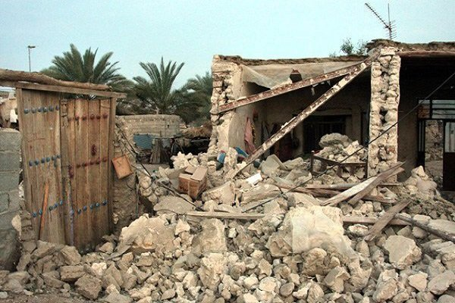
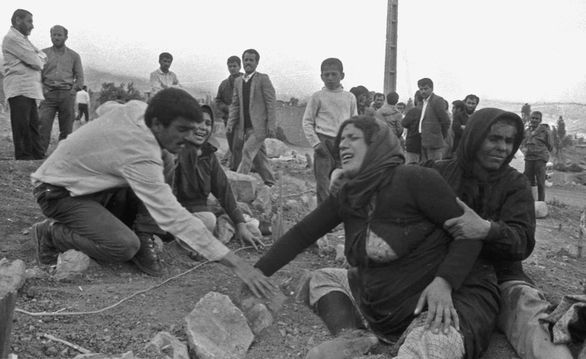
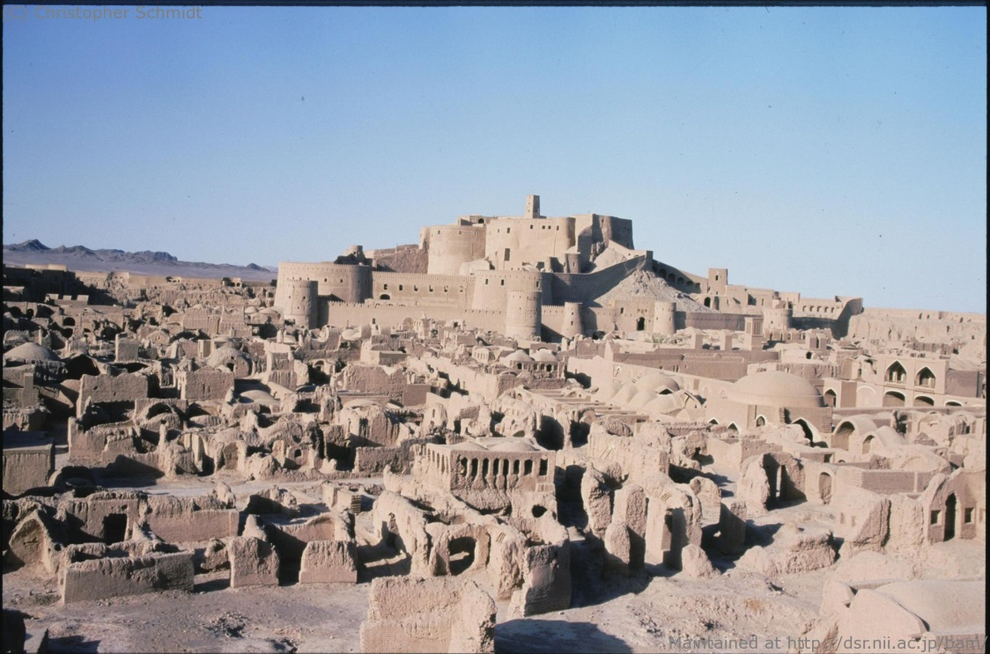
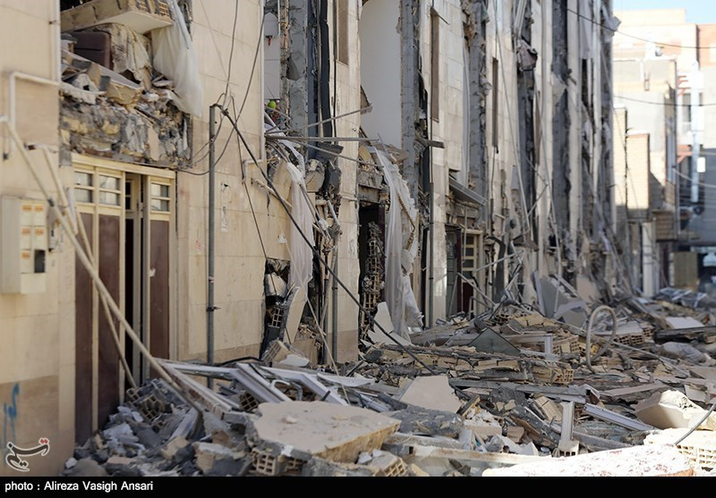
زلزله بم ساعت5:26بامداد
1382/10/5
6/5ریشتر
زلزله رودبارساعت30دقیقه بامداد
1369/3/31
7/4ریشتر
زلزله ازگله21:48
1396/8/21
7/3ریشتر

Slide 3

درزمان وقوع زمین لرزه احتمال بروز چه خطر هایی وجود دارد؟
در زمان وقوع و بعد از زمین لرزه چه باید کرد؟
تجربه نشان داده است که اگاهی و امادگی قبل از وقوع زمین لرزه،همچنین انجام عکس العمل مناسب به درو از عجله هنگام وقوع زمین لرزه،تاثیر زیادی در حفظ سلامت افراد داشته است.بنابراین به دست اوردن امادگی لازم و انجام اقدامات صحیح هنگام وقوع زمین لرزه ضروریست.
فعالیت یک
نتیجه بحث کلاس | پاسخ دانش اموز
 | ریزش اوار و فروریختن دیوار
 | شکستن شیشه ها
 | افتادن وسایل بزرگ و سنگین برروی انسان
 | برخورد با وسایل تیز و برنده

Slide 4

مکان های مناسب و نامناسب
مکان های مناسب
به جاهایی گفته میشود که در زمان وقوع زمین لرزه،احتمال خطر و اسیب پذیری در آن محل کمتر است
مکان های نامناسب
به جاهایی گفته میشود که در زمان وقوع زمین لرزه،احتمال خطرواسیب پذیری در ان محل بیشتر از محل های دیگر است.

Slide 5

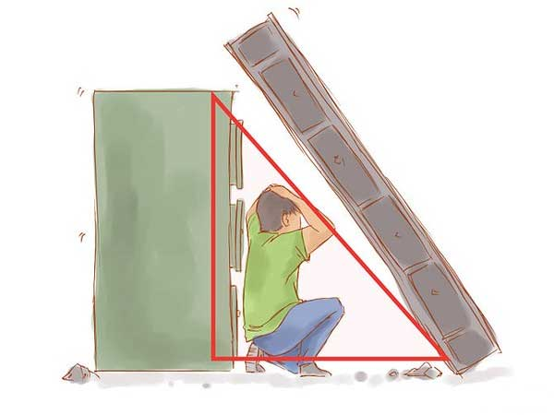
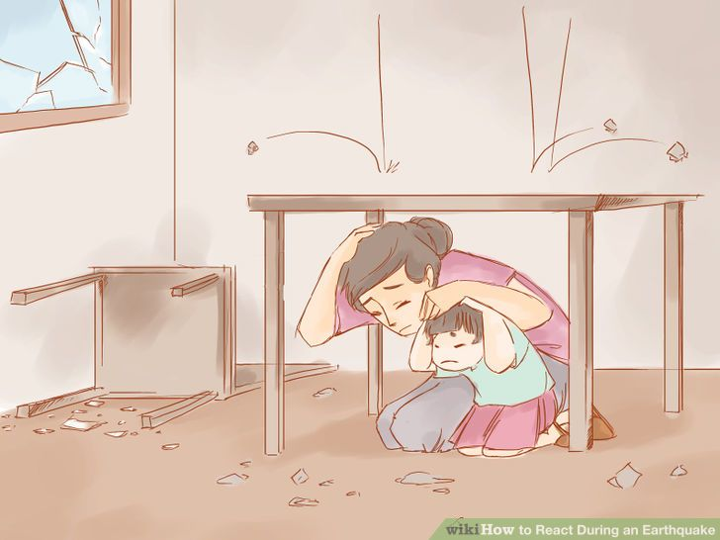
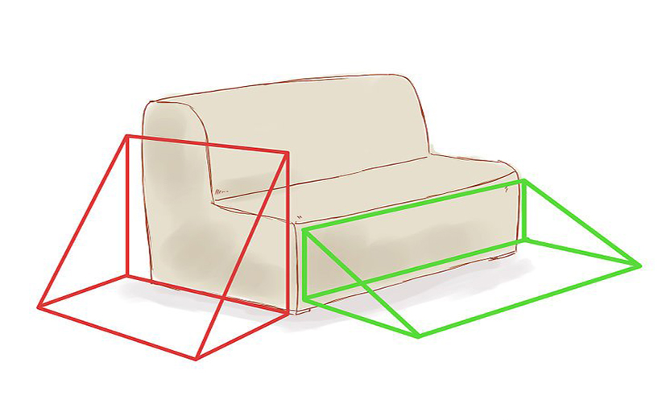
مکان مناسب

Slide 6

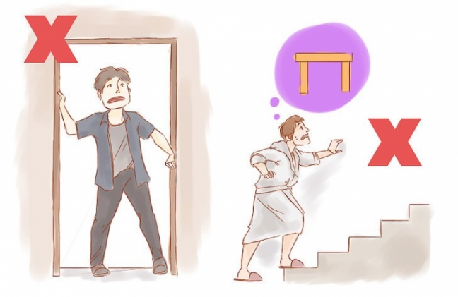
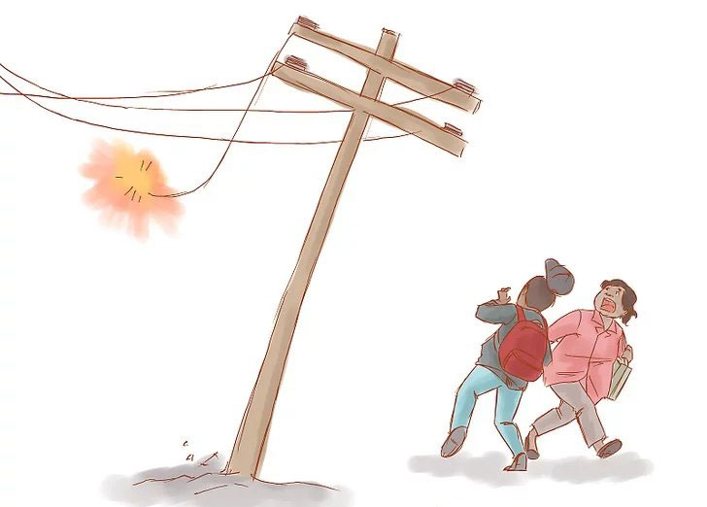
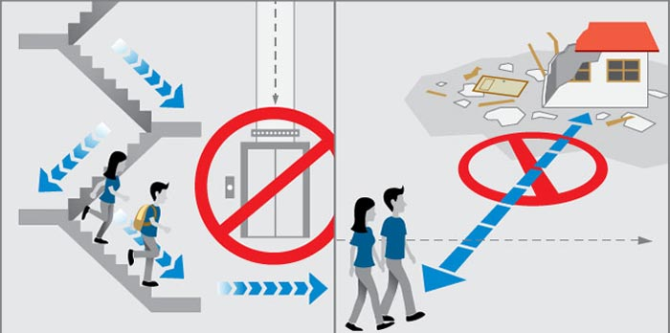
مکان نامناسب

Slide 7

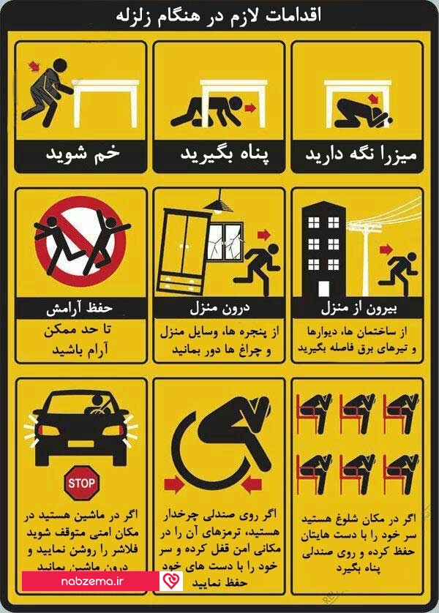
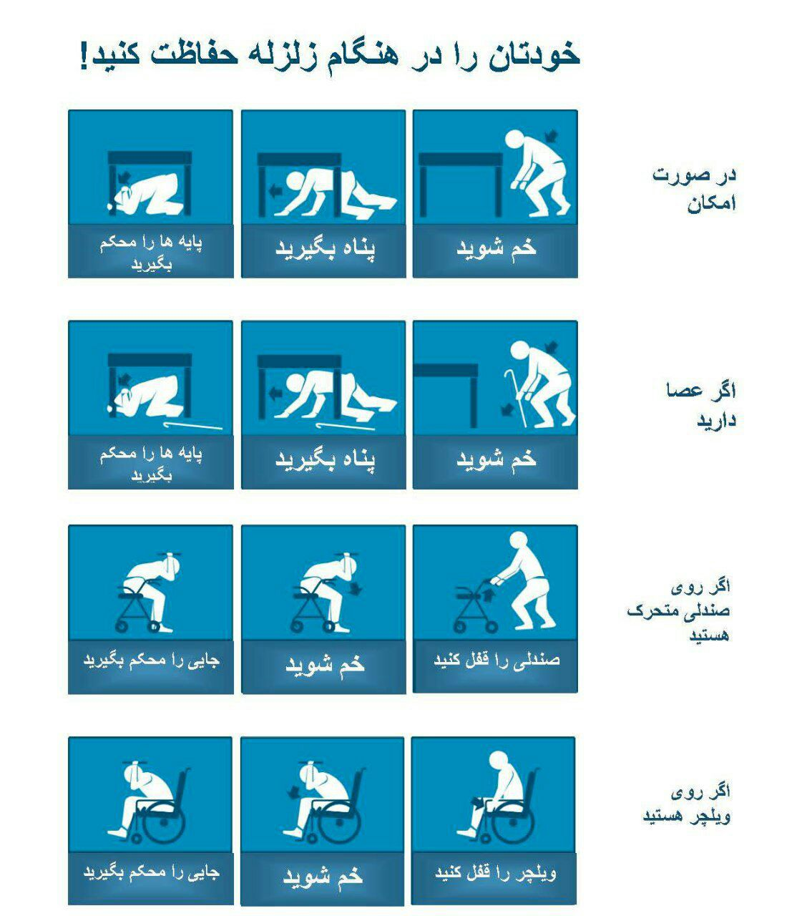
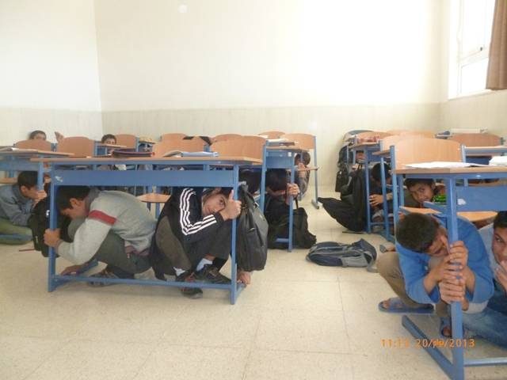
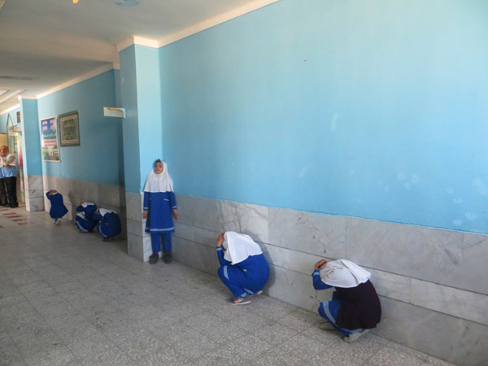

Slide 8

پناه گیری صحیح
برای پناهگیری حتما از گوشه دیوار داخلی(دیوار داخلی به جایی گفته میشود که پشت ان فضای خارجی مانند حیات کوچه و خیابان)
نکته:راه پله ها محل های مناسبی برای پناهگیری نیستند اما اگر در زمان وقوع زمین لرزه در ان مکان بودید در کنار دیوار روی پله بنشینید و از سر خود مراقبت کنید.
نکته:به یاد داشته باشیم تمام پناهگیری ها با فرض مقاوم بودن ساختمان در برابر زمین لرزه انجام میشود.
توجه:به علت وجود پس لرزه ها پس از اتمام تکان های زمین لرزه با حفظ ارامش و بدون هجوم به فضای ابز بروید و در مکانی دور از ساختمان ها،تیرهای چراغ برق و وسایل خطرناک بمانید.

Slide 9

فعالیت پنج
بعد از وقوع زمین لرزه چه باید کرد؟
نتیجه بحث کلاس | پاسخ دانش اموز
 | خودداری از روشن خاموش کردن کلید برق
 | به حیات مدرسه بروید
 | شیرگاز را ببندید
 | فیوز همه برق هارا قطع کنید
 | از تلفن استفاده نکنید
 | شیر اب را ببندید

Slide 10


